Slide 1
CAFÉ VIRTUAL
SevillaDotNet

Slide 2
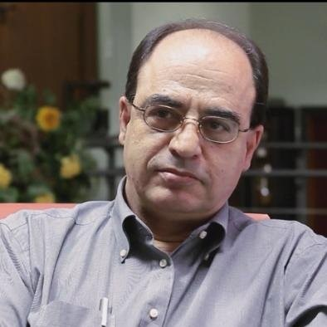
M
arino
POSADAS
Ha estado más de 34 años vinculado al desarrollo de software, la formación y las publicaciones técnicas sobre tecnologías Microsoft y, ha obtenido algunas certificaciones oficiales de Microsoft y otras compañías. También ha participado en simposios, congresos, conferencias, webcasts, foros y seminarios. Con 16 libros publicados (Ver la sección Libros y Artículos) y más de 500 artículos en revistas especializadas hoy tenemos a un invitado con una trayectoria y experiencia amplia.

Slide 3
Agenda
01
Inicios de Marino
Inicio en la informática, trabajo en banco, etc.
02
La comunidad
Pasamos a hablar de blog, dotNetManía, eventos, etc.
03
Actualidad
Trabajo como consultor, etc.

Slide 4

Rompamos el hielo
¿Nos recomendarías una serie?
¿Te animarías a recomendar un libro?

Slide 5
¿Cual fue tu primer contacto con un ordenador?

Slide 6
¿Hace cuanto y por qué se dio la idea de crear el blog “El Ave Fenix”?

Slide 7
¿Qué recuerdas de la época de la dotNetManía?

Slide 8
Entre todas las entrevistas que has realizado, ¿cuál recuerdas con más cariño?

Slide 9
¿Cómo crees que la evolucionado la comunidad?, ¿y la formación?

Slide 10
¿Qué tecnología/s te han gustado o impresionado recientemente?

Slide 11
¿Pensando en publicar más libros?

Slide 12
GRACIAS
Te esperamos en el próximo café virtual!

